Slide 1
Информационно-познавательная игра по профориентации для родителей
«ЛАБИРИНТ ВЫБОРА»
Выполнила: Грущук Н.Ю.
МОУ «Черемушская ООШ»

Slide 2
Информационно-познавательная игра по профориентации для родителей
анаграммы
10
20
30
40
50
Кем бы могли
работать сказочные герои
в наши дни
10
20
30
40
50
рАЗНОЕ
10
20
30
40
50
Люди и профессии
10
20
30
40
50
Новые профессии
10
20
30
40
50

Slide 3
Анаграммы
10
убдользреитс
бульдозерист

Slide 4
Анаграммы
20
тиокредн
кондитер

Slide 5
Анаграммы
30
Гогело
Геолог

Slide 6
Анаграммы
40
ФИАКР -
КУЛОН -
МАРЛЯ -
РВАЧ -
Факир, клоун, маляр, врач

Slide 7
Анаграммы
50
АВДОТКА -
СТАРИНА -
ТРАВИНКА -
КРЕДИТОР -
Адвокат, санитар, антиквар, директор

Slide 8
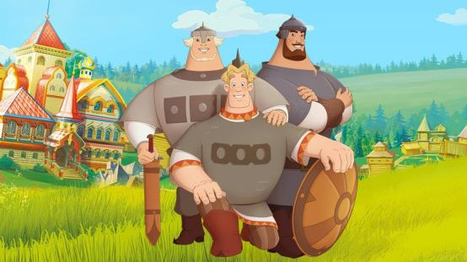
Кем бы могли
работать сказочные герои
в наши дни
10
Военные, спасатели

Slide 9
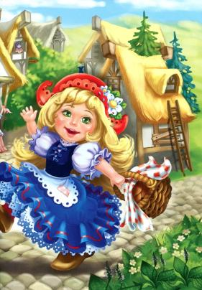
Кем бы могли
работать сказочные герои
в наши дни
20
Социальным работником

Slide 10
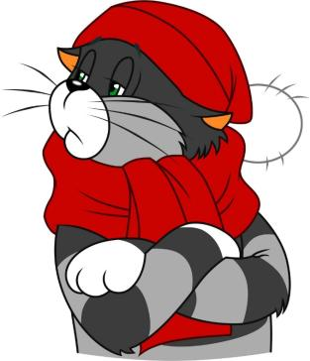
Кем бы могли
работать сказочные герои
в наши дни
30
коммерсантом, животноводом, председателем колхоза

Slide 11
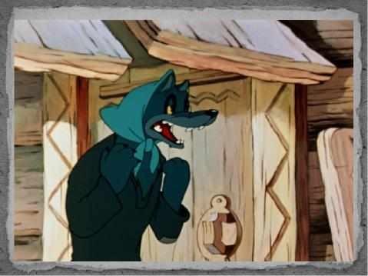
Кем бы могли
работать сказочные герои
в наши дни
40
Введите вопрос
пародистом

Slide 12
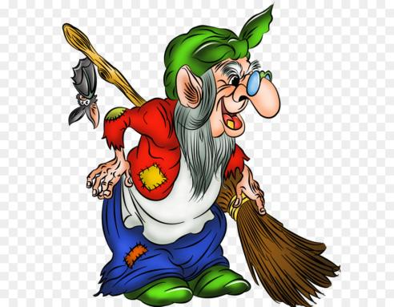
Кем бы могли
работать сказочные герои
в наши дни
50
Введите вопрос
Уборщицей

Slide 13
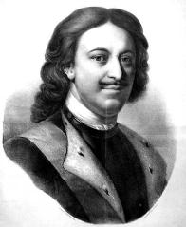
рАЗНОЕ
10
Кто из царей знал 14 ремесел? Назовите царя и не менее 6 ремесел, которыми он владел.
Петр I – плотник, кораблестроитель, кузнец, токарь, оружейный мастер, моряк и др.

Slide 14
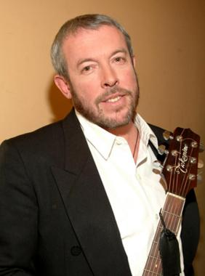
рАЗНОЕ
20
Автор песни по профессии был архитектор
Андрей Макаревич

Slide 15
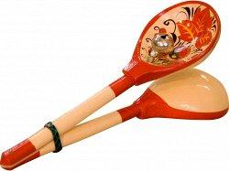
рАЗНОЕ
30
Орудие труда, используемое в работе музыканта, сталевара, врача.
Ложка. Музыканты-ложечники; врач в домашних условиях проверяет зев больного обычной ложкой; сталевары берут пробу стали специальной ложкой.

Slide 16
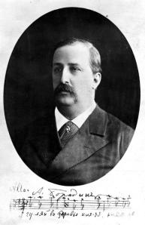
рАЗНОЕ
40
Кто был профессионалом в музыке и химии
Бородин Александр Порфирьевич "Первоклассный химик, которому многим обязана наука, принес бы еще больше пользы, если бы музыка не отвлекала его слишком много от химии"

Slide 17
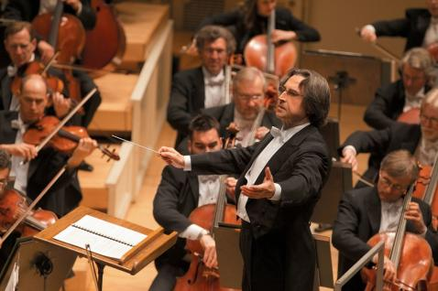
рАЗНОЕ
50
«Моя профессия на ваш взгляд может показаться легкой, но от нее зависит работа целого коллектива. Эта профессия требует постоянного движения и крепких нервов. Не всегда меня знают в лицо, так как чаще встречаются с моей спиной. Назовите мою профессию»

Slide 18
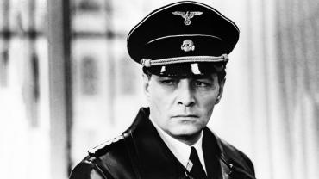
Люди и профессии
10
Мы знаем этого человека как советского разведчика. А вот соседи знали его как, инженера химического завода. А Мюллеру и Шеленбергу как он был знаком?
Штандартенфюрер Штирлиц

Slide 19
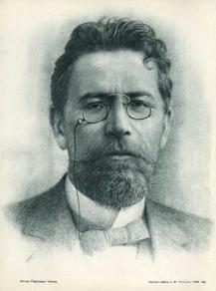
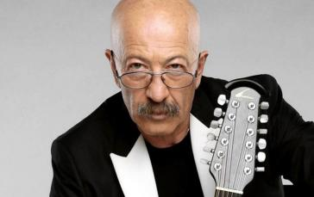
Люди и профессии
20
Что объединяет людей, изображенных на снимках?
Профессия врач

Slide 20
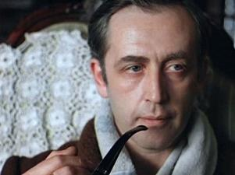
Люди и профессии
30
В юности он усердно трудился в химической лаборатории при лондонской больнице. Проучившись всего два года, покинул колледж, чтобы сосредоточиться на прикладной химии, анатомии, юриспруденции.
Шерлок Холмс

Slide 21
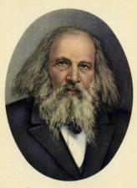
Люди и профессии
40
Имя известное во всем мире, он любил переплетать книги, клеить рамки для портретов, изготовлять чемоданы. Покупки для этих работ он обычно делал в Гостином дворе. Однажды, выбирая нужный товар один из покупателей спросил: - Кто этот почтенный господин? - Таких людей знать надо, - с уважением в голосе ответил приказчик. – это мастер чемоданных дел… Как звали «чемоданных дел мастера»?
Д.И.Менделеев

Slide 22
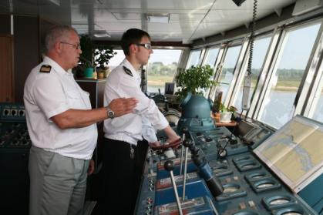
Люди и профессии
50
Выдь на Волгу, чей стон раздается Над великою русской рекой? Этот стон у нас песней зовется, То бурлаки идут бечевой. Кем работают сегодня представители этой профессии?
Мотористы-рулевые

Slide 23
Новые профессии
10
Логист – это………
Тот, кто занимается логикой;
Специалист по организации транспортировки продукции;
Организатор конференций и научных саммитов.
Специалист по организации
транспортировки продукции

Slide 24
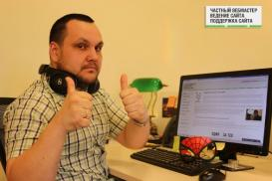
Новые профессии
20
Веб-мастер – это….
Тот , кто работает на компьютере;
Разработчик программ;
Разработчик проектов сайтов.
Разработчик
проектов сайтов

Slide 25
Новые профессии
30
Маркетолог – это…..
Тот, кто работает на рынке ценных бумаг;
Специалист по изучению рынка;
Тот, кто изучает товарные марки и бренды.
Специалист по
изучению рынка

Slide 26
Новые профессии
40
Фандрайзер – это…..
Тот, кто ищет деньги и возможности для организаций;
Фанат, которого нанимает «звезда»;
Специалист, изучающий пути развития предприятия.
Тот, кто ищет деньги
и возможности для организаций

Slide 27
Новые профессии
50
РR-агент – это……
Тот, кто связан с политикой;
Специалист по рекламе и связям с общественностью;
Посредник между организациями и людьми.
Специалист по рекламе
и связям с
общественностью

